Slide 1

Казахский Национальный Университет им. аль-Фараби
Кафедра политологии и политических технологий
История и теория политического менеджмента
Абжаппарова А.А.
Старший преподаватель

Slide 2
История и теория политического менеджмента
Лекция 2
История развития политического менеджмента

Slide 3
Содержание:
Основные этапы истории развития менеджмента.
    Древний период.
    Индустриальный период.
    Период систематизации.
    Информационный период.
Школы управления
    научная;
    классическая;
    человеческих отношений;
    поведенческих наук;
    управленческих наук.
Развитие менеджмента в России
    Дореволюционный период
    Постреволюционный период
    Период с 30-х годов до распада СССР
    90-е годы XX века
    Современный период

Slide 4
История развития менеджмента уходит своими корнями в далекое прошлое. Зарождался он еще во времена древней Греции и шумеров.
Современные ученые и экономисты по крупицам собирали историю возникновения и развития менеджмента, выявив основные факторы, которые воздействовали на эволюцию менеджмента от простых идей к науке:
развивалось общественное, а потом и промышленное производство;
появились новаторы и теоретики, которые собирали и обобщали полученный опыт;
начала развиваться логика менеджмента на основе двух вышеприведенных факторов, которая вывела систему принципов в работе и сделала менеджмент наукой.

Slide 5
Основные этапы истории развития менеджмента:
Древний период. (с 9 тысячелетия до н.э. по XVIII век)
Индустриальный период. (с 1776 г. по 1890 г.)
Период систематизации. (с 1856 по 1960.)
Информационный период. (с 1960 до сегодняшнего дня)

Slide 6
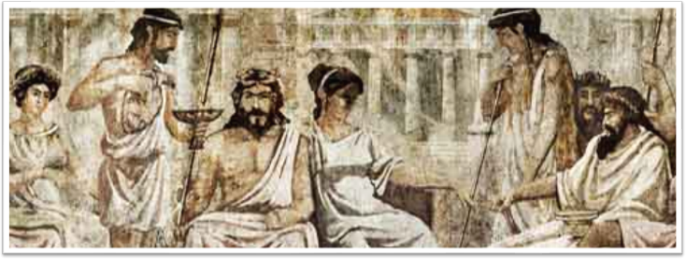
Древний период.
Наиболее простые формы управления появились в первобытном обществе, тогда управление создавалось всеми членами рода, а не конкретными людьми.
Переход от собирательства и охоты к производству положил начало зарождению менеджмента.
Структура общества Древнего Египта сформировала первую управленческую систему.
В Древнем Риме обязательно контролировали выполненную работу, сравнивали результаты и выясняли причины невыполнения плана.

Slide 7
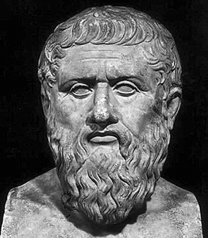
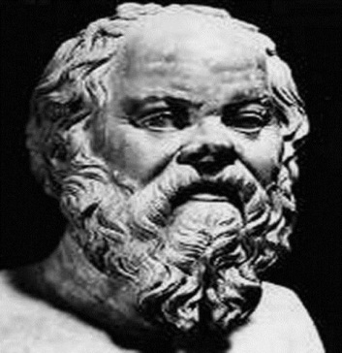
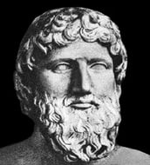
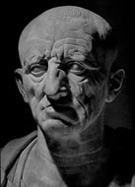
Начало истории развития менеджмента было положено мыслителем Платоном, который написал труды о том, что должно существовать разделение труда для достижения высоких результатов.
Затем Сократ внес свою лепту, отметив, что независимо от рода деятельности у работника обязанности одинаковы, главное – правильно распределить рабочую силу и полномочия, тогда процесс производства будет гораздо эффективнее.
Аристотель доказывал необходимость наличия управляющего над рабами, чтобы владельцы могли посвятить себя более нужным делам.
Позднее Катон Старший описал, как управляющие отчитывались перед владельцем о проделанной работе и делали ему отчеты о прибылях по сравнению с предыдущими результатами.

Slide 8
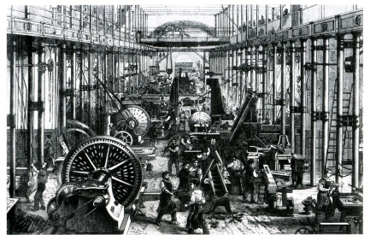
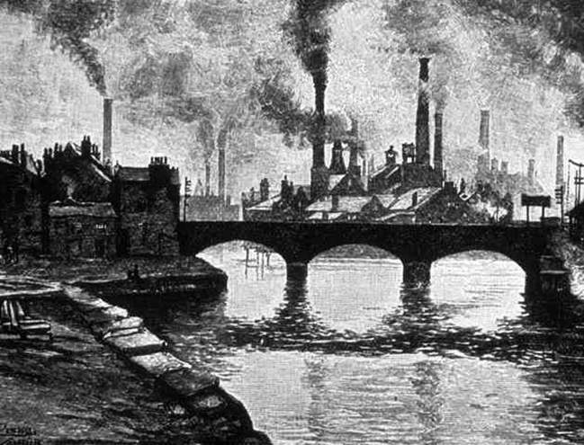
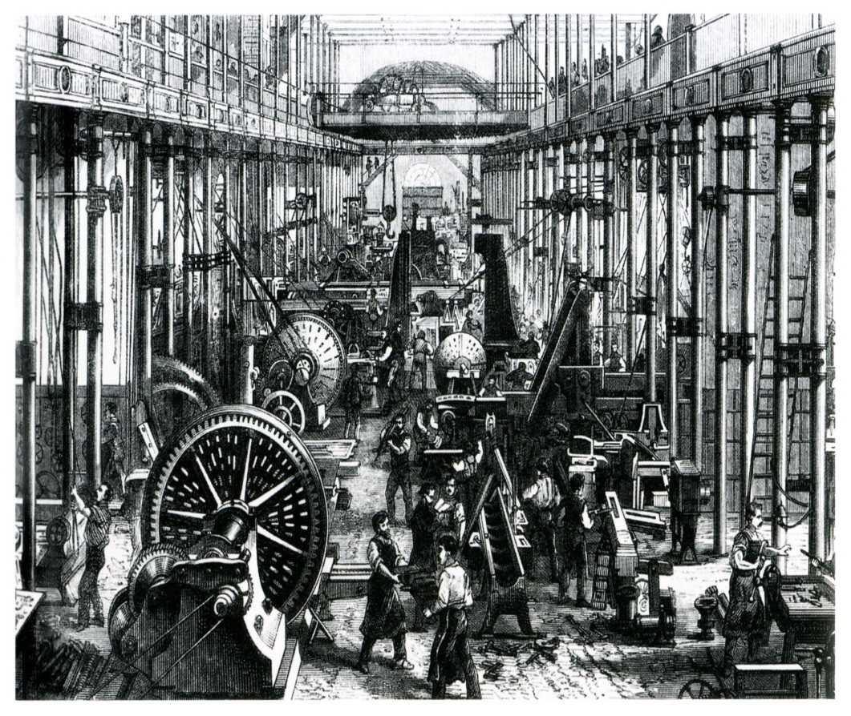
Индустриальный период.
На этом этапе зародилась чёткая система менеджмента. Произошло это из-за замены ручного труда машинным.
Предприниматели требовали выполнения всех производственных условий, чтобы оправдать расходы, чем вызывали лишь недовольство и гнев рабочих.

Slide 9

Период систематизации
Менеджмент активно и стремительно развивается, появляются новые учения и подходы к вопросам эффективного управления, начинается отсчет истории развития менеджмента как науки, появляются первые менеджеры – представители владельца на рабочих местах.

Slide 10
Информационный период.
Логический процесс можно выразить математически, используя вычислительную технику. Это дает возможность быстрее выбирать программу работы. Происходит пересмотр внутренних структур организаций, в истории развития менеджмента появляются новые формы внутреннего планирования: имитационное моделирование, метод анализа, математическая оценка управленческих решений. Без этих форм не обходится ни одно современное направление науки.

Slide 11
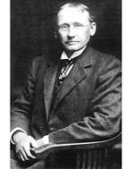
Фредерик Уинслоу Тейлор
Менеджмент – это искусство точно знать, что предстоит сделать и как сделать это самым лучшим и дешевым способом.

Slide 12

Выделяются несколько школ управления с различными концепциями:
научная;
классическая;
человеческих отношений;
поведенческих наук;
управленческих наук.

Slide 13
Школа научного управления
Основное внимание в данной концепции уделено лучшей эффективности управления производства и труда.
Главные причины системы научного менеджмента:
попытка крупного бизнеса воспользоваться преимуществами техники;
желание людей достичь наиболее эффективных способов выполнения работы.
Основные принципы данной системы управления:
отбор рабочих согласно специально разработанным тестам;
изучение временных затрат рабочего;
разделение работы на специализации;
экономическое стимулирование труда;
разделение ответственности между сотрудниками и менеджерами.

Slide 14

Классическая школа
История развития менеджмента в классической школе систематизировала управление предприятиями. Основы такой системы держались за счёт авторитарного руководства и строго обозначенных задач, исключающих индивидуальный подход сотрудников. Последователи классической школы управления подвергались неоднократной критике менеджеров из-за игнорирования человеческих потребностей.
В данной концепции выделены следующие организационные принципы, подходящие и для современного общества:
разделение труда;
передача целей от руководства к рабочим;
единство распределения;
ограниченное число сотрудников.

Slide 15
Школа человеческих отношений
Во времена появления первых двух школ социальные науки ещё не были изучены, и теоретики не могли связать менеджмент с психологией. Но спустя десятилетия человеческий фактор стал учитываться в системе управления.
Представители концепции в первую очередь улучшали социальную структуру организаций и исследовали причины человеческого поведения. Именно благодаря им получили широкое распространение тесты на профессиональную пригодность.
Главные принципы школы человеческих отношений:
взаимное общение между руководителем и рабочими;
беседы сотрудников с психологами;
организация мероприятий;
приветствие неформальных групп.
К минусам такого течения относится игнорирование технологических факторов и отсутствие систематизированного подхода к решению проблем

Slide 16

Школа поведенческих наук
Последователи поведенческой школы утверждали, что улучшение работы предприятия возможно только в случае более высокой эффективности человеческих ресурсов. Данный подход охватил почти всю систему менеджмента в 60-е годы.
Основные задачи данной концепции:
исследование поведения человека;
улучшение межличностных отношений;
разработка проблем социальных коммуникаций;
поддержание авторитета в коллективе;
стереотипы в поведении;
изменение рабочих задач и уровня труда;
Исследования представителей поведенческой школы основали теорию лидерства. Исходя из неё, оказывается, что наиболее эффективный метод управления для каждой ситуации различный.

Slide 17

Школа науки управления
В понимании данной школы управленческие проблемы решаются посредством разработки и применения определённых моделей. Математические науки составляют данную концепцию.
У научной школы управления присутствуют главные виды деятельности.
Исследование операций заключается в использовании научно-исследовательских методов для решения операционных задач организаций.
Алгоритм такого способа:
Постановка проблемы.
Разработка модели ситуации.
Замена словесного анализа количественными значениями.

Slide 18

Развитие менеджмента в России
Россия во многом отличается от западных стран. И история развития менеджмента здесь тоже иная. Каждый этап не похож на предыдущий и заслуживает отдельного внимания.

Slide 19
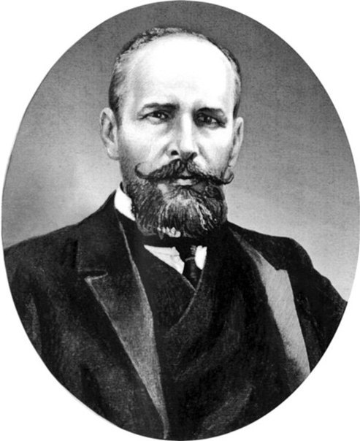
Дореволюционный период
Масштабные инновации промышленности сдерживал недостаточный экономический уровень страны. Только после XX века индустриальные течения стали преобладать над аграрными.
Большое внимание к развитию управления появилось благодаря усложнению производства. Также именно тогда поняли, что правильное функционирование предприятия невозможно без качественного менеджмента. Из-за этого начала возникать потребность в сотрудниках именно на должность управляющих.
Неоценимы заслуги П. А. Столыпина в истории развития менеджмента. Содержание функций управления, по его убеждению, было следующим: «Сначала успокоение, а потом реформы». Именно ему обязана история развития теории менеджмента своими значимыми аспектами.

Slide 20
Постреволюционный период
После Октябрьской революции требовалось улучшение старой системы управления общественностью. Выделили 10 главных принципов:
демократический централизм;
единство политических и хозяйственных руководителей;
ведение хозяйства по плану;
стимулирование труда материальным поощрением;
научность управления;
ответственность;
правильный подбор и расстановка кадров;
экономичность и эффективность;
наилучшее сочетание отраслевого и территориального управления;
преемственность хозяйственных решений.

Slide 21
Период с 30-х годов до распада СССР
В 30-х годах ввели новую специальность – инженер-экономист. Но сталинские репрессии унесли множество жизней высокообразованных учёных, и развитие менеджмента как науки, была остановлена на многие годы.
В конце 50-х годов тема исследований менеджмента стала расширяться. В начале 60-х годов появился новый раздел экономики – кибернетика, начавшая новый отрезок в истории развития менеджмента.
В 70-е годы начали появляться предостережения о несовместимости рынка и социализма. Попытка демонтажа едва не уничтожила экономическое положение страны.

Slide 22
90-е годы XX века
Распад СССР стал началом завершающего этапа эволюции в системе менеджмента. Становление более современного уровня управления зависело от развития товарного производства и технического и технологического улучшения общества. Так зарождалась более современная история развития управления менеджмента.
Множество проблем при Горбачёве и Ельцине были обусловлены неготовностью страны к резким переменам.

Slide 23
Современный период
Главными принципами нынешней системы управления являются:
системный и ситуационный подход в управлении;
инновации;
ответственность менеджмента перед обществом;
ориентация на человеческие возможности.
В последние годы системе российского управления для нормальной работы требуются многие радикальные перемены.
В этом и состоит вся российская история управления менеджмента. Кратко говоря, все переходы от одного этапа к другому возникали не вследствие естественноисторического процесса, а из-за государственных переворотов.

Slide 24
Спасибо за внимание!

Slide 25
Ссылки:
http://vse-temu.org/new-istoriya-razvitiya-menedzhmenta.html(12.11.2015)
http://kak-bog.ru/istoriya-razvitiya-menedzhmenta(12.11.2015)
https://ru.wikipedia.org/wiki/Менеджмент
(12.11.2015)

Slide 26
Тест.
1)Назовите основные этапы развития менеджмента:
древний период, индустриальный период, период систематизации, информационный период.
период систематизации, информационный период, дореволюционный период, индустриальный период.
постиндустриальный период ,период систематизации, древний период.
2)Менеджмент зарождался во времена …
Древней Греции.
Древнего Рима.
Древнего Египта.
3)Какой фактор воздействовал на эволюцию менеджмента от простых идей к науке?
Появились новаторы и теоретики, которые собирали и обобщали полученный опыт.
Структура общества древнего Египта сформировала первую управленческую систему.
Зародилась четкая система менеджмента.

Slide 27
4)Период систематизации длился:
1855 г.-1995 г.
1856 г.-1960 г.
1960 г.-1966 г.
5)Какой период длился с 9 тысячелетия до н.э. 21 века?
Информационный.
Индустриальный.
Древний.
6)Кем было положено начало истории развития менеджмента?
Платоном.
Сократом.
Аристотелем.
7)Кто доказывал необходимость наличия управляющего над рабами, чтобы владельцы могли посвятить себя более важным делам?
Сократ.
Аристотель.
Катон.
8)В какой период произошла замена ручного труда машинным ?
Дореволюционный.
Древний.
Индустриальный.

Slide 28
9)В какой период появились первые менеджеры?
В период систематизации.
В постиндустриальный период.
В дореволюционный период.
10)В какой школе основное внимание уделено лучшей эффективности управления производства и труда?
В школе научного управления.
В школе поведенческих наук.
В классической школе.
11) Последователи данной школы утверждали, что улучшение работы предприятия возможно только в случае более высокой эффективности человеческих ресурсов.
Школа человеческих отношений.
Школа поведенческих наук.
Классическая школа.
12)Благодаря представителям данной школы появились тесты на профессиональную пригодность.
Школа человеческих отношений.
Школа науки управления.
Классическая школа.

Slide 29
13) Когда индустриальные течения стали преобладать над аграрными ?
После 20 века.
После 6 века.
После 19 века.
14) В 30-х годах ввели новую специальность-…
Слесарь.
Инженер-экономист.
Бухгалтер.
15)Распад СССР стал началом чего?
Началом развития менеджмента
Началом завершающего этапа эволюции в системе менеджмента.
Началом систематизации управления предприятиями.
16)Назовите главные принципы современного периода:
Системный и ситуационный подход в управлении, ответственность менеджмента перед обществом; инновации.
Демократический централизм; единство политических и хозяйственных руководителей; ведение хозяйства по плану;
3.Исследование поведения человека; улучшение межличностных отношений; разработка проблем социальных коммуникаций.

Slide 30
17) В данной школе выделены следующие организационные принципы: разделение труда; передача целей от руководства к рабочим; единство распределения; ограниченное число сотрудников.
Классическая школа.
Школа научного управления.
Школа человеческих отношений.
18) Сколько длился индустриальный период?
С 1856-1966г.
2. С 1776 г. по 1890 г.
3. С 1980-1996.
19)Кому принадлежат эти слова: « Менеджмент – это искусство точно знать, что предстоит сделать и как сделать это самым лучшим и дешевым способом«.
Аристотелю.
Платону.
Ф.У.Тэйлор.
20)Кто описал, как управляющие отчитывались перед владельцем о проделанной работе и делали ему отчеты о прибылях по сравнению с предыдущими результатами.
Ф.У.Тэйлор.
Катон Старший.
Аристотель.

